Slide 1


Slide 2
Óvodapedagógusok MI-használatának mérése - ChildTechLab perspektívák
Piróth István, K+F szakértő (NKFIH)
Piackutatók Magyarországi Szövetsége Konferencia
2025.09.24.

Slide 3

Az óvoda az a hely, ahová a gyermekek először viszik a kívülről szerzett MI élményeiket - az óvodapedagógusok MI-használatáról még alig tudunk valamit.

Slide 4
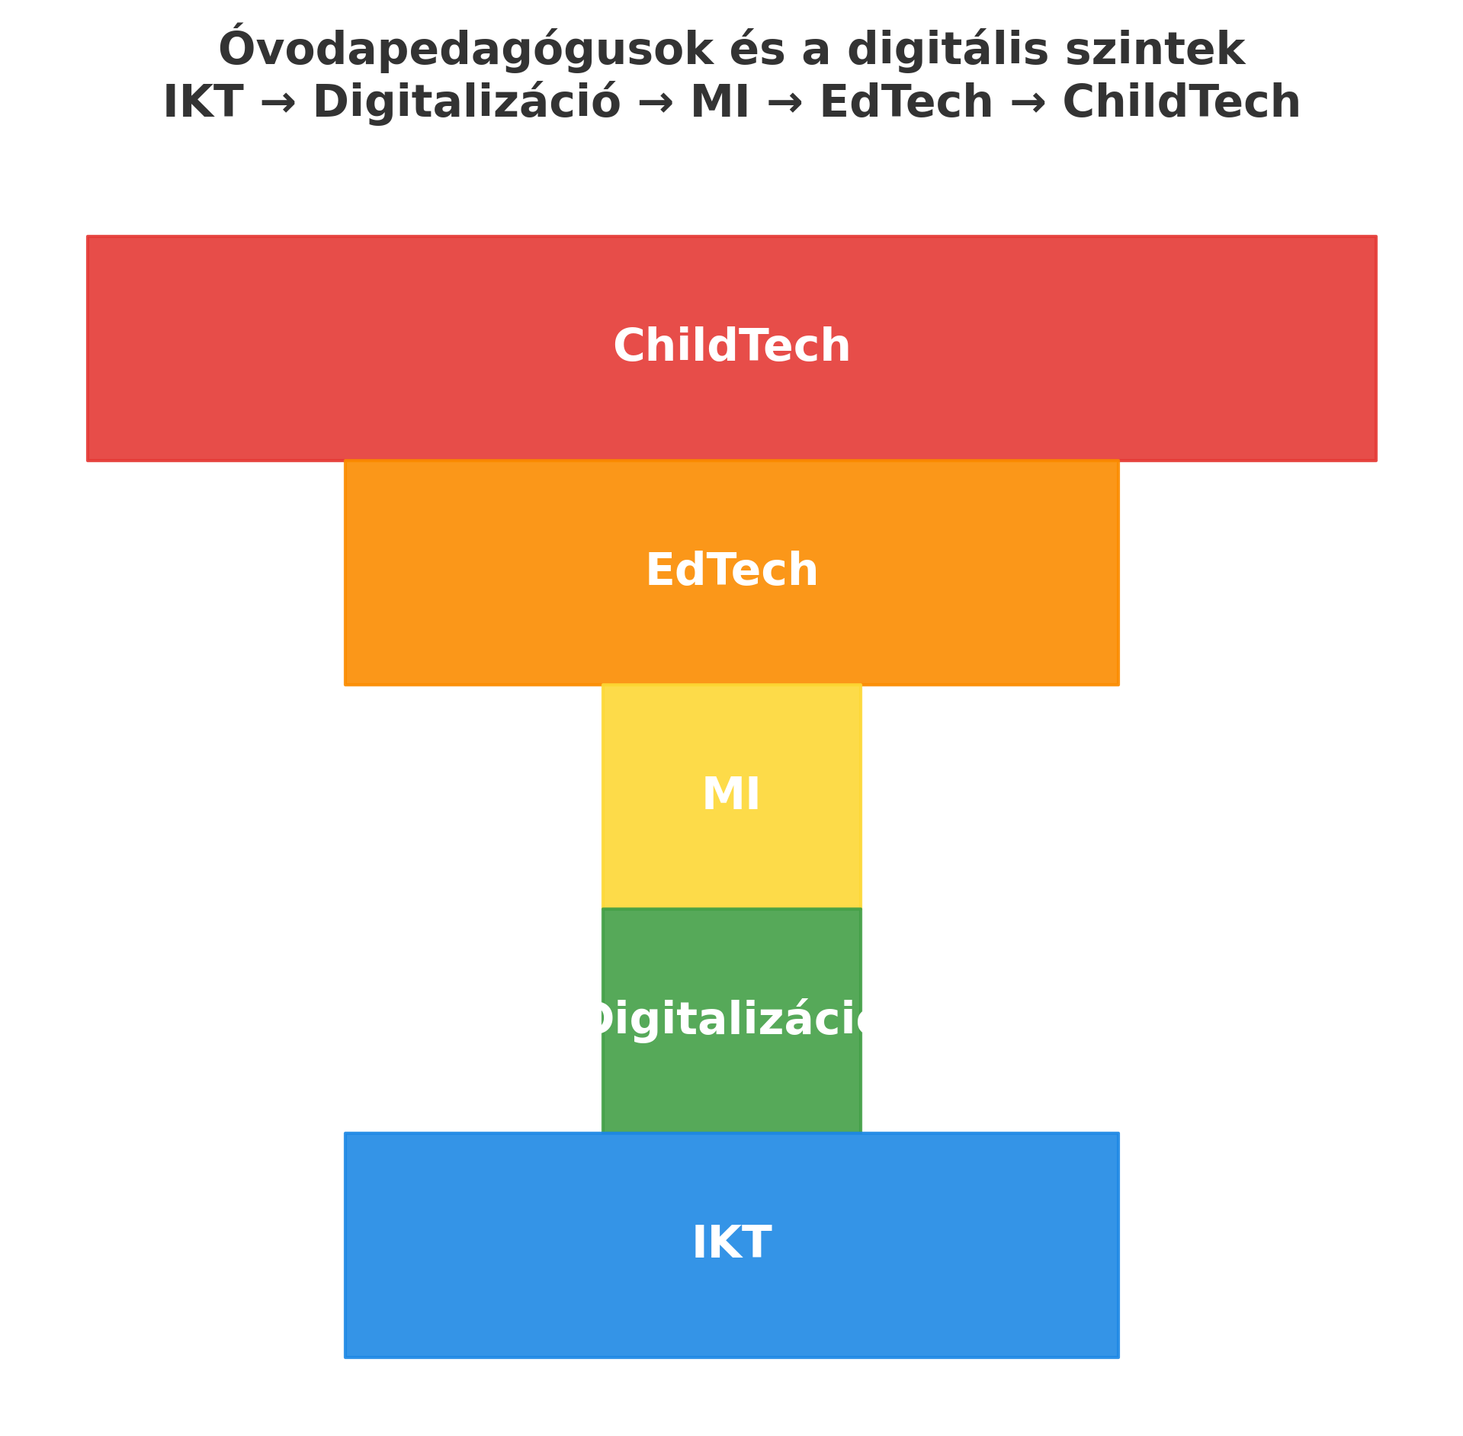
Melyek a releváns területek?
Az óvodapedagógus az IKT-eszközhasználóból a ChildTech-ökoszisztéma kulcsszereplőjévé válik.

Slide 5
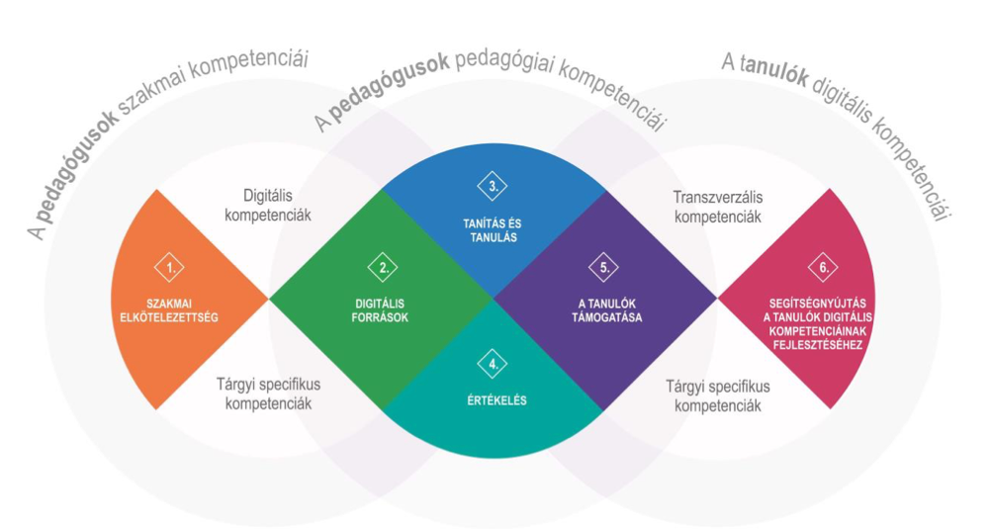
Miért az óvodapedagógusok?
Az iskolai pedagógusok IKT-használata kutatott (TALIS, DigCompEdu)
Az óvodapedagógusok digitális szokásai fehér folt
Az óvoda a digitális szocializáció első tere
https://digcompedu.dpmk.hu/start.php?id=40

Slide 6
Miért indokolt a mérés?
Pedagógiai okok (szociális-érzelmi fejlődés, biztonságos környezet)
Piaci okok (EdTech megoldások célcsoportja)
Társadalmi okok (digitális egyenlőtlenségek feltárása)
források: OECD Starting Strong Survey (2018), Beták és Szabó-Váradi (2023, Magyarország), Aljaberi (2021, nemzetközi kutatás)

Slide 7
Pedagógusok vs. óvodapedagógusok
Szempont | Pedagógusok | Óvodapedagógusok
Kutatási előzmények | OECD TALIS, EU DigCompEdu, hazai oktatáskutatások bő adatbázissal | Kevés célzott vizsgálat, Starting Strong / ECEC survey, szórványos hazai pilotok
IKT-használat fókusza | Tanóravezetés, digitális tananyagok, értékelés, adminisztráció | Játékba ágyazott tanulás, gyermekfejlesztő programok, szülőkkel való digitális kapcsolattartás
Piaci relevancia | Nagy EdTech piac (digitális tananyag, e-napló, LMS rendszerek) | Feltörekvő szegmens: óvodai applikációk, szülői kommunikációs platformok, digitális portfóliók
Digitális kompetencia keret | Széles körben adaptált DigCompEdu | DigCompEdu kiterjeszthető, de adaptáció szükséges az óvodai sajátosságokhoz
Sajátosságok a mérésben | Kérdőíves és kvantitatív mérések jól beváltak | Kvalitatív módszerek is fontosak (attitűd, pedagógiai hit, gyermekvédelmi aggályok)
Stratégiai jelentőség | Digitális oktatás minősége, tanulói teljesítmény közvetlen hatás | Gyermekek digitális szocializációjának alapjai, szülői elvárások kezelése, digitális biztonság

Slide 8
Nemzetközi és hazai kutatási előzmények
Források: HolonIQ Global EdTech Market Report (2023), Bookr Kids (Magyarország, 2022),
Beták & Szabó-Váradi (2023)

Slide 9
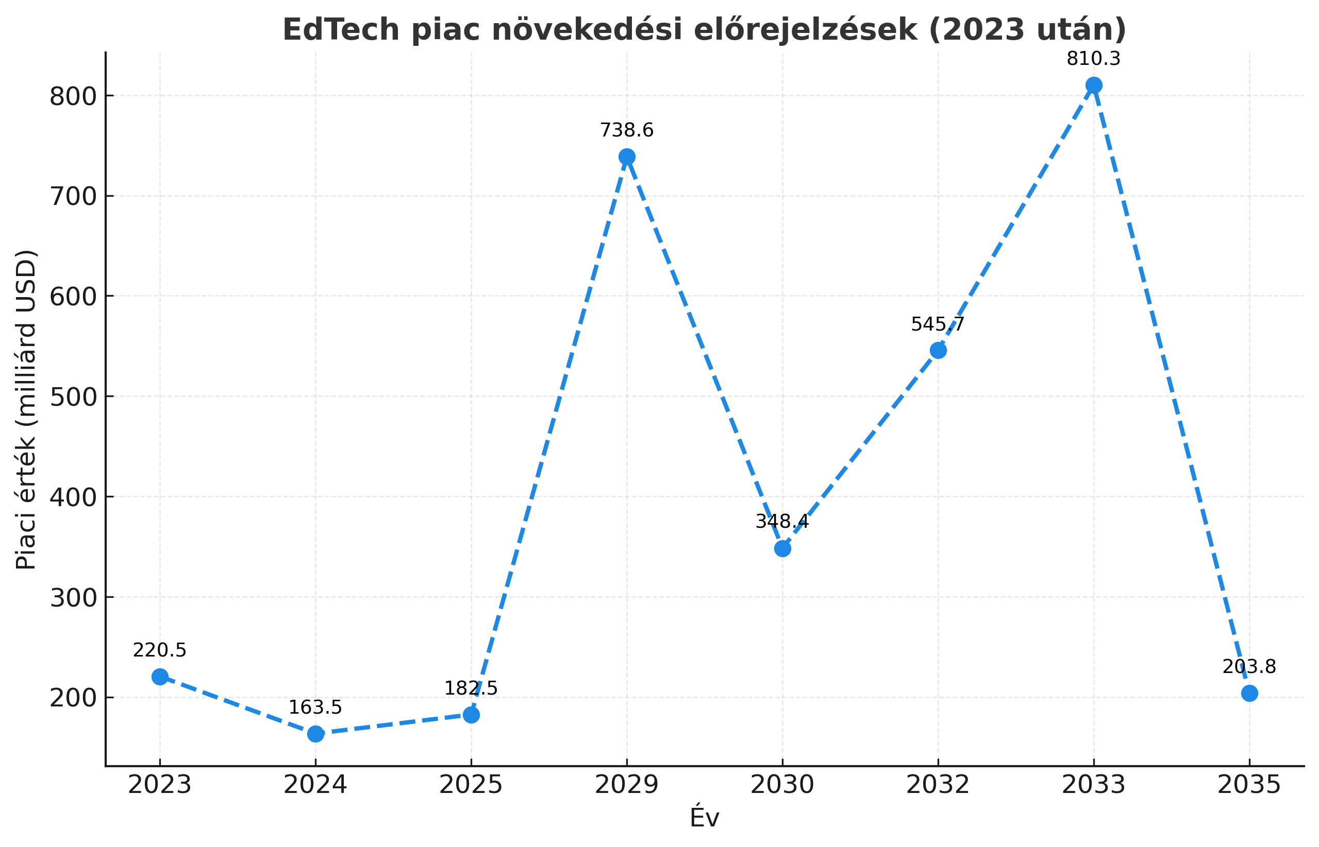
Nemzetközi előrejelzések
Az EdTech piac értéke 2033-ra meghaladhatja a 800 milliárd dollárt – az óvodapedagógusok stratégiai célcsoportként jelennek meg ebben a növekedésben.
Források: Grand View Research (2024), Technavio (2025–2029), Fortune Business Insights (2024–2032), SN S Insider (2023–2032), Research & Markets (2023–2029), Market.us (2023–2033)

Slide 10
Magyarországon legaktívabb EdTech cégek
Célcsoport | Példák | Miért lehetnek megrendelők?
Hazai EdTech startupok | BOOKR Kids, Xeropan, Mozaik, Nexius Learning | Termékfejlesztési igény; kérdések pedagógusokhoz
E-learning szolgáltatók | EduBase, SKOLL, ARTudásmenedzsment stb. | Softveres, LMS fejlesztési igények
Konzultációs cégek | Edutech Hungary | Piaci validációhoz, nemzetközi piacra lépéshez

Slide 11
A piackutatók relevánsan kínálható szolgáltatásai
pedagógusok digitális kompetenciájának és attitűdjének mérése (kvantitatív felmérések),
szülői kereslet és fizetési hajlandóság vizsgálata (pl. freemium vs. előfizetés),
intézményi döntéshozatali folyamatok feltérképezése (ki dönt az eszközökről, milyen kritériumok alapján),
nemzetközi benchmark kutatások (pl. hazai eredmények vs. EU/TALIS adatok).

Slide 12
EdTech cégek megrendelői potenciál mátrixa
Időtáv / Potenciál | Magas | Közepes | Alacsony
Rövid táv | BOOKR Kids Mozaik Education Microsoft Education | – | –
Közép táv | – | Xeropan Maker’s Red Box Google for Education | –
Hosszú táv | – | – | EduBase/Nexius/Skoll Apple Education

Slide 13
Összegzés
🎓 Pedagógiai: Az óvodapedagógusok szerint a digitális eszközök kiegészítik, de nem helyettesítik a személyes nevelői kapcsolatot.
💼 Piaci: Az óvodapedagógusok az ChildTech piac kapuőrei és stratégiai partnerei.
🌍 Társadalmi: Az IKT/MI-használat társadalmi kérdés: a város–vidék különbségek az esélyegyenlőségre is hatnak.
📊 Mátrix: Rövid távon a BOOKR Kids, a Mozaik Education és a Microsoft Education a piackutatás legfontosabb potenciális partnerei.

Slide 14
A ChildTechLab szerepe
ChildTechLab – interdiszciplináris ökoszisztéma
🎯 Piackutatói előny: óvodapedagógusok digitális szokásai
📊 Üzleti érték: termékfejlesztés, piaci validáció, bevezetési stratégia
🌍 Ökoszisztéma: pedagógia × pszichológia × technológia × üzlet
🔗 Híd: kutatás ↔ üzleti döntéshozatal
🚀 Innovációs tér: benchmark + partneri együttműködés
A ChildTechLab hidat alkot az óvodapedagógia és az üzleti világ között.

Slide 15
ChildTech
Lab
Pedagógia
Technoló-gia
Üzlet
Pszicholó-gia
A ChildTechLab ökoszisztéma

Slide 16

Köszönöm a figyelmet.
Kérem, tegyék fel kérdéseiket.
piroth.istvan@pirintech.com
www.okosovoda.com

